Slide 1
АО НИИ полупроводниковых приборов,
г. Томск
Светодиодная светокультура и ее техническая реализация для повышения продуктивности картофеля
Юрченко В.И.
Наименование | Количество (шт.) | Объем выпуска (руб.)
Матрицы излучающих элементов | 10 000 000 | 1,5 млрд.
Источники света (модули и лампы) | 5 000 000 | 1 млрд.
Светотехнические изделия | 200 000 | 0.5 млрд.
АО «НИИПП»
г.Томск, ул. Красноармейская, 99а
www: niipp.ru

Slide 2
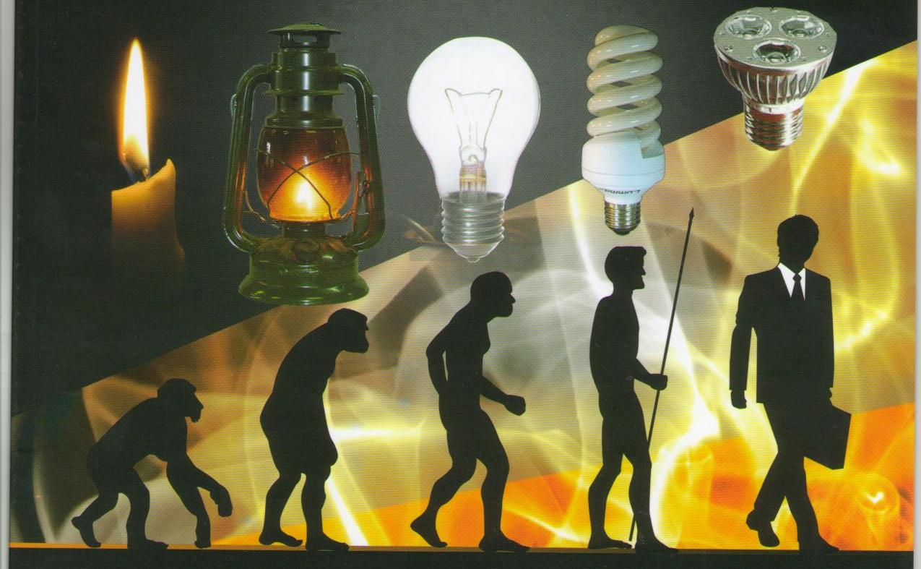
Диаграмма роли света в развитие человека
По оценкам ООН, к 2050 году население Земли увеличится на 40% и перешагнёт 9 - миллиардный рубеж, при этом 80% человечества будут проживать в городах. Для обеспечения продовольствием и для гармоничного образа жизни нужны будут более "зеленые" города В последнее время, набирает обороты новое направление в производстве сельскохозяйственной продукции – интенсивная светокультура. В интенсивной светокультуре условия выращивания реализуются без какого-либо влияния неблагоприятных климатических или экологических факторов внешней среды, требуя лишь закрытых помещений (подвалы, производственные помещения и т.д.).

Slide 3
Этапы развития светокультуры
Интенсивное тепличное хозяйство – снижение влияния природных факторов
-повышение уровня и периода освещения
- регулирование теплового режима
- оптимизация минеральных режимов питания
Гидро и аэропоника – переход к исключению природных факторов
- отсутствие природных субтрактов
- полное управляемое освещение
- полностью минеральный режим питания
Клеточное выращивание биообъектов

Slide 4
РОЛЬ ИСТОЧНИКОВ СВЕТА
Для роста растений в литературе представлено очень много материалов [1-4,7,9-12] по трем основным типам освещения: натриевые лампы высокого давления, люминесцентные лампы, светодиоды и практически нет материалов о плазменных лампах. Плазменные лампы - новый источник света [4], появился на рынке в 1990 году и обеспечивает свет в очень широком диапазоне спектра, близком к спектру солнца. Специалисты уверяют, что новое изделие экономичнее, применяющихся сегодня натриевых газоразрядных ламп, а уникальный спектральный состав благотворно воздействует на растения, поскольку практически имитирует естественный природный свет [4]. Испытаний на предмет увеличения урожайности растений не проводилось, поэтому необходимы производственные опыты.
2

Slide 5
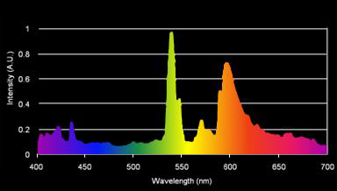
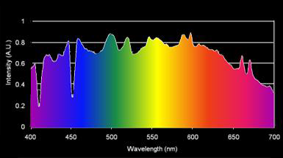
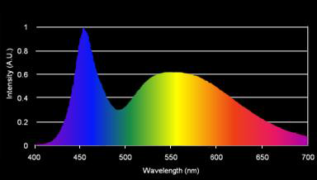
Плазма имеет лучшее спектральное распределение света, максимально приближенное к дневному
Дневной солнечный свет
Натриевые лампы высокого давления
Плазменные СВЧ лампы
Светодиодные источники

Slide 6
Динамика светового потока и стоимости за люмен с 1968 г. [3]

Slide 7
Светодиодные лампы обладают следующими преимуществами по сравнению с традиционными светильниками
1. простота управления интенсивностью излучения;
2.раздельное управление излучением в разных спектральных зонах;
3.возможность монтажа ламп в непосредственной близости от растений для создания миниатюрных установок для выращивания растений, в том числе, в домашних условиях;
4. отсутствие необходимости специальных мер по утилизации вышедших из строя;
5.возможность введения светодиодов с ИК и УФ спектрами излучения при необходимости с отдельным управлением;
6. простоте интегрирования с микропроцессорными системами и микродатчиками

Slide 8
Аэропоника
Коммерческое производство семян картофеля с использованием аэропоники уже развивается в Корее и Китае. В Южной Америки, технология успешно применяется с 2006 г. В Уанкайо, Перу объекте Международного центра по картофелю, урожайность более 100 мини клубней с 1 растения были получены с использованием относительно простых материалов. В настоящее время предпринимаются усилия, чтобы использовать систему аэропоники для получения семенного картофеля в Сахаре и Африканских странах

Slide 9
Важность длительности темноты
Проводились интересные исследования, которые касались изучения того, в какое время, ночью или днем растения растут быстрее. Корнеплодные растения, картофель и томаты тоже проявляют дневное торможение роста и усиление его в вечерние и ночные часы. Для основной массы растений принято считать, что с 6 часов вечера до 6 часов утра (приблизительно) скорость роста растений постепенно повышается. Затем от утра к вечеру замечается постепенное замедление роста этот ритм связан с определенным ритмом биохимических процессов в листьях и меристемах, а эти процессы в свою очередь зависят от периодичности смены дня и ночи

Slide 10
Механизм воздействия
Эффективность любой технологии выращивания растений определяется возможностью регуляции каждого этапа их роста и развития. С помощью оптимально подобранных факторов спектрального состава [8] света (как вокруг листовой поверхности, так и в корневой зоне растений) можно управлять метаболизмом растений, ускорять отток сахарозы из хлоропластов в клубни. Необходимо исследовать накопление крахмала в клубнях, качество и количество урожая в виде мини-клубней.

Slide 11
Планы работы
Особенности состояния фотосинтетического аппарата картофеля в условиях облучения светодиодными источниками света требуют совместного исследования биологов и проектировщиков светодиодных систем освещения. Реальной перспективой повышения эффективности облучательных установок для картофеля является проектирование источника света перестраиваемого спектрального диапазона, формы и периодизма облучения эффективно действующего в заданной области облучения. Планируется более глубокое изучение влияния спектрального состава излучения (в том числе ИК и УФ) на рост и продуктивность картофеля, а также экспериментальное исследование спроектированного фитотрона.

Slide 12
Преимущества светодиодных модульных фитотронов
управления спектром, интенсивностью и периодом облучения на разных этапах выращивания картофеля
возможность подобрать ту форму спектра, которая является оптимальной для данного растения в текущий период вегетации, что обеспечит более высокую продуктивность и повысит характеристики картофеля;
возможность менять спектральный состав излучения вместе с мощностью излучения, что актуально для световой и темновой стадии вегитации;
возможность лѐгкой интеграции САУ ИС в систему управления комплексом фитотронов.

Slide 13
Структура системы автоматического управления интенсивностью и спектральным составом облучения [4,9,12]

Slide 14
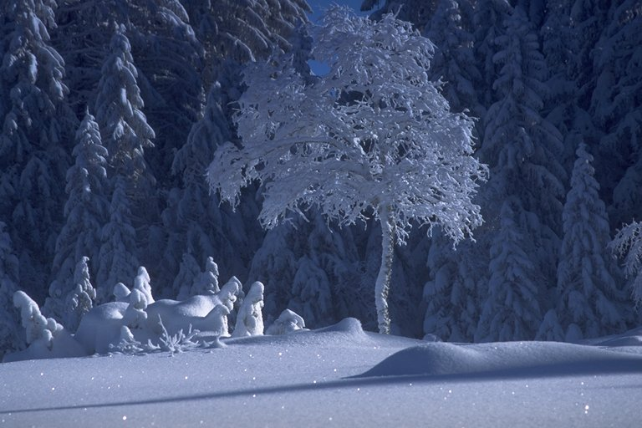
Спасибо за внимание!

